Slide 1

국내 여행지 추천 ‘맞춤이’
13기 – 1팀
김태현, 방준원, 서예슬, 이예지, 장기훈

Slide 2
목차
1. 프로젝트 개요
2. 프로젝트 팀 구성 및 역할
3. 프로젝트 수행 절차 및 방법
4. 프로젝트 수행 결과
5. 자체 평가 의견

Slide 3
프로젝트 개요
목적
코로나19가 전 세계로 확산됨에 따라 세계적으로 특별여행 주의보가 내려졌다. 그로 인해 해외여행은 제한이 되고 해외여행을 즐기던 사람들은 국내여행으로 발길을 돌리기 시작했다.
또한 SNS가 활발해진 현대사회에서 다양한 여행지에 노출이 되고 선택의 폭이 넓어짐에 따라 여행지의 선택에 어려움을 겪는 사람들이 증가하기 시작하였다.
이러한 어려움을 호소하는 사람들을 위해 우리는 사용자가 선호하는 취향에 따른 국내여행지를 추천해 주는 디지털 플랫폼을 구현하였다.

Slide 4




프로젝트 개요
프로젝트 개발환경 및 구조
개발환경
Flask, 추천시스템 – Visual Studio Code
데이터 수집 관련 - Colab, Jupyter Notebook
개발언어
Python
프로젝트 구조
데이터 수집
추천시스템 및Web 구현
관광지 관련 데이터
리뷰개수 및 평점 데이터

Slide 5
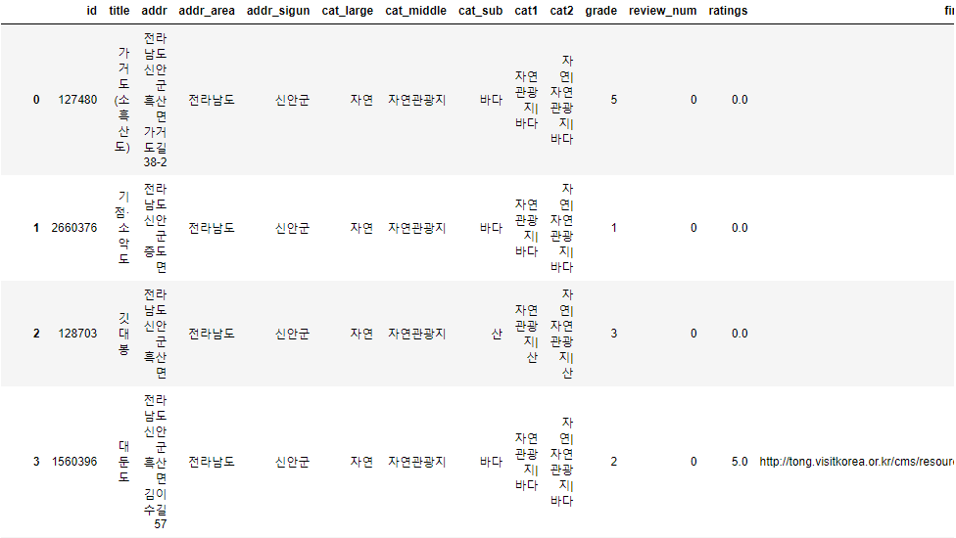
1. 프로젝트 개요
데이터설명
TourAPI
OpenAPI 서비스를 이용해 여행지의 이름, 주소, 분류기준, 이미지주소 등을 가져옴
카카오맵
크롤링을 이용해 관광지의 리뷰개수와 별점 데이터를 가져옴

Slide 6
2. 프로젝트 팀 구성 및 역할
훈련생 | 담당 업무
김태현 | ▶ 데이터 정제 및 정규화 ▶ 추천 시스템 알고리즘 구현
방준원 | ▶ 플라스크 구현 ▶ 외부 데이터 수집 및 정제(API, 크롤링)
서예슬 | ▶ 데이터 전처리 및 시각화 ▶ 추천 시스템 알고리즘 구현
이예지 | ▶ 플라스크 구현 ▶ 추천시스템 알고리즘 구현
장기훈 | ▶ 데이터 수집 ▶ 시각화

Slide 7
3. 프로젝트 수행 절차 및 방법
구분 | 기간 | 활동
사전 기획 | 8/30(화) | ▶ 프로젝트 기획 및 주제 선정 ▶ 기획안 작성
데이터 수집 및 전처리 | 8/31(수) ~ 9/1(목) | ▶ 필요 데이터 및 수집 절차 정의 ▶ 외부 데이터 수집 & 전처리
데이터 시각화 | 9/2(금) | ▶ 데이터 분석 및 시각화
모델링 | 9/5(월) ~ 9/6(화) | ▶ 모델 개발 및 학습
서비스 구축 | 9/7(수) ~ 9/8(목) | ▶ 웹 어플리케이션 제작 ▶ 웹 플랫폼 구현
발표 | 9/13(화) | ▶보고서 작성 및 발표 영상

Slide 8
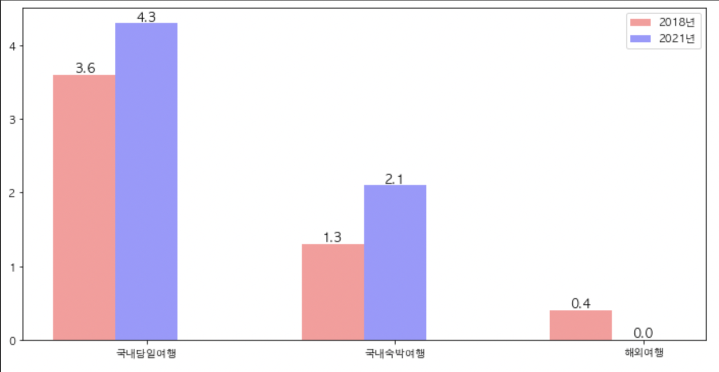
4. 프로젝트 수행 결과
데이터 분석 및 시각화
1인 국내 (당일, 숙박) , 해외 여행 횟수 자료출처 : 통게청
국내, 국외 1인 여행 횟수를 나타내는 그래프로
국내는 코로나전 2018년 보다 2021년은 증가했는데, 해외는 감소하였다.
이 결과를 바탕으로 국내여행 추천에 대한 디지털 플랫폼을 제작한다.

Slide 9
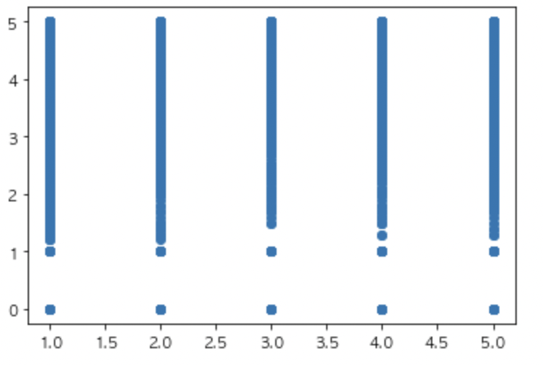
4. 프로젝트 수행 결과
가설 설정 및 결론
가설
각 여행지별 조회수가 높을수록 높은 평점을 받을 것이다.
결론
각 여행지 조회수와 평점의 공분산을 한 결과 0.035결과를 얻었다. 공분산은 0에 가까울수록 의존성이 없다고 볼 수 있다.
또한 그래프를 통해서도 조회수의 등급에 따라 특정한 평점이 보이기보단 골고루 평점이 분포되어 있는 모습을 확인할 수 있다.
따라서 조회수가 높다고 좋은 평점을 받을 것으로 기대하기는 어렵다.

Slide 10
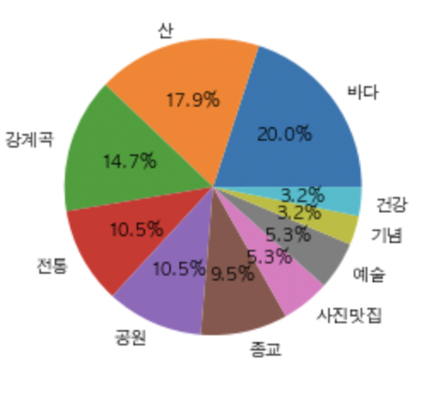
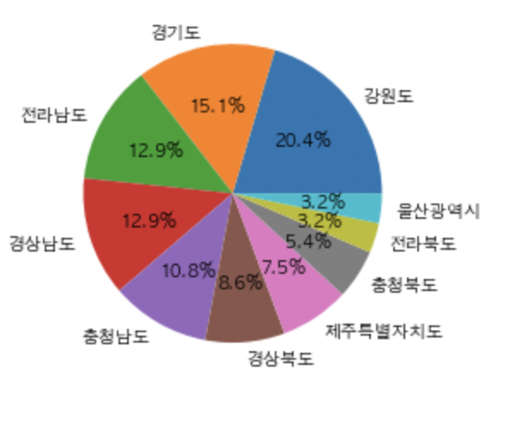
4. 프로젝트 수행 결과
조회수&평점 상위 TOP10
결론
바다, 산, 강계곡 순으로 가장 인기를 끌고 있는 것을 볼 수 있다.
지역은 강원도, 경기도, 전라남도, 경상남도 순으로 인기를 얻었다.
카테고리로 자연을 선호하며, 그래서 산과 바다를 함께 볼 수 있는 강원도가 가장 인기 있는 여행지로 꼽히는 것을 확인할 수 있다.
TOP10 카테고리
TOP10 지역

Slide 11

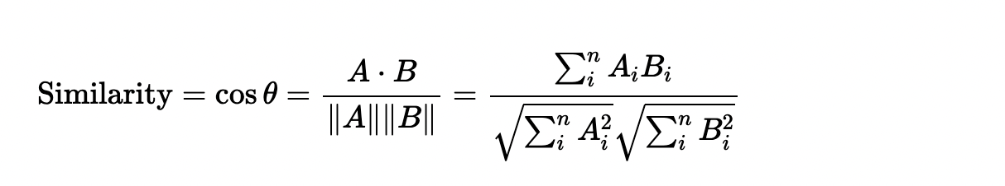
4. 프로젝트 수행 결과
추천 알고리즘을 이용하여 카테고리(해시태그)를 기반으로 여행지를 추천
1) 콘텐츠 기반 필터링
사용자가 원하는 여행지의 카테고리(해시태그를) 최대 3개 까지 선택하여 여행지를 사용자에게 추천해주는 방식
2) 장르 콘텐츠 유사도 측정
각 해시태그별로 유사도를 비교할때 코사인 유사도가 사용된다
2.1)코사인 유사도
벡터와 벡터 간의 유사도를 비교할 때 벡터의 크기보다는 상호 방향성이 얼마나 유사한지에 기반
두 벡터 A 와 B의 내적 값은 다음과 같이 표현 가능
따라서 유사도 cosθ 는 다음과 같이 표현할 수 있다
-유저별로 원하는 카테고리(해시태그를) 추리고 그 태그들과 비슷한 여행지를 예측한다
카테고리(해시태그) 별로 유사도가 높은 순으로 추천 -> 해시태그 내에서 사용자가 원하는 여행지 추천이 가능

Slide 12
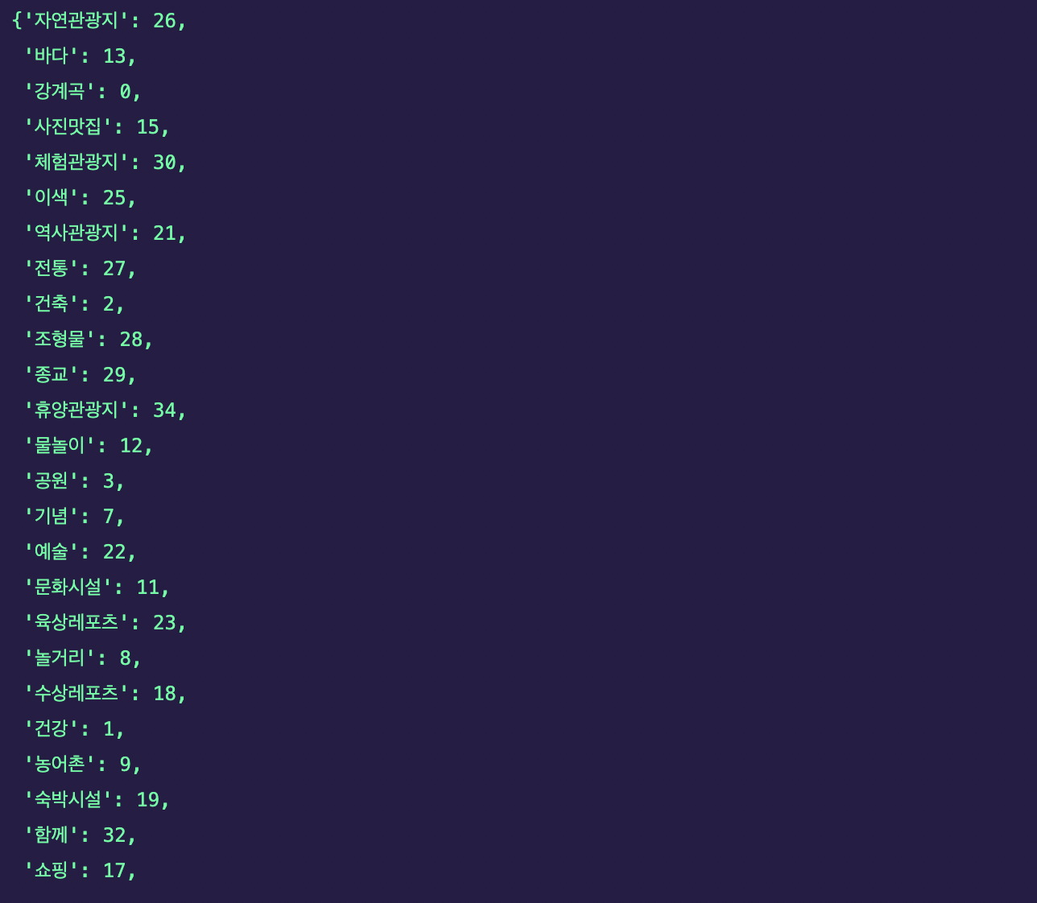
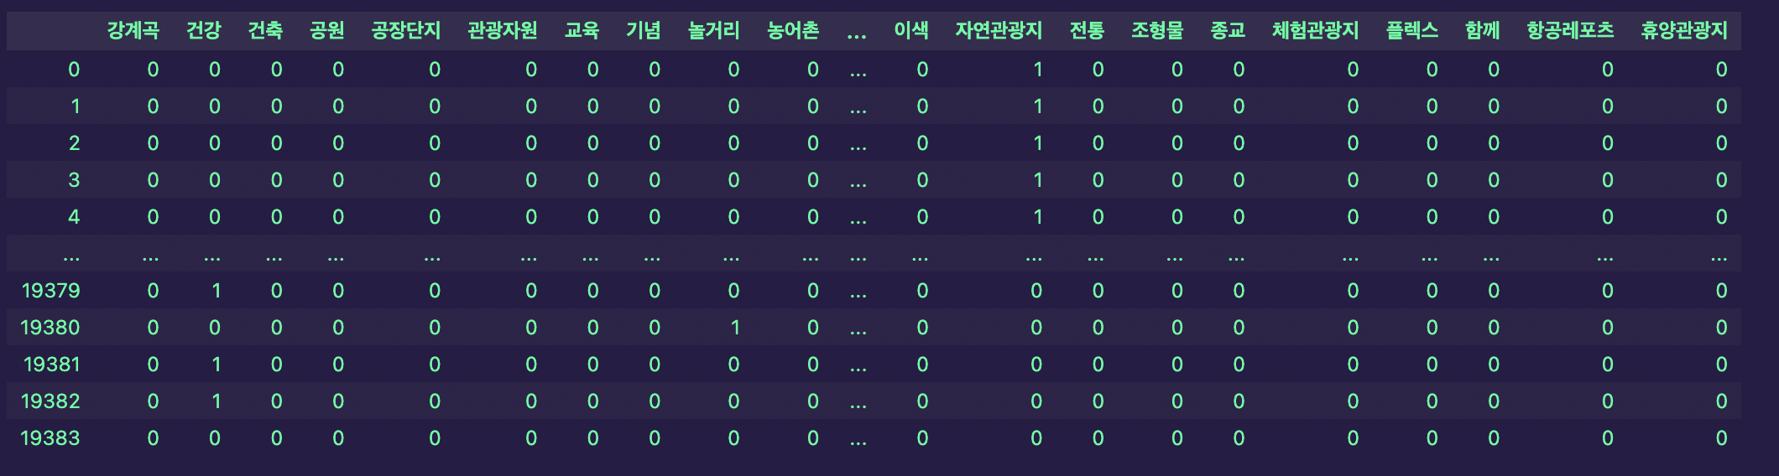
4. 프로젝트 수행 결과
추천시스템
사용자가 원하는 해시태그 선택후 해시태그와 유사한 여행지를 추천
여행지 관련 각 category 정보를 벡터화
CountVectorizer
Cosine_Similarity

Slide 13
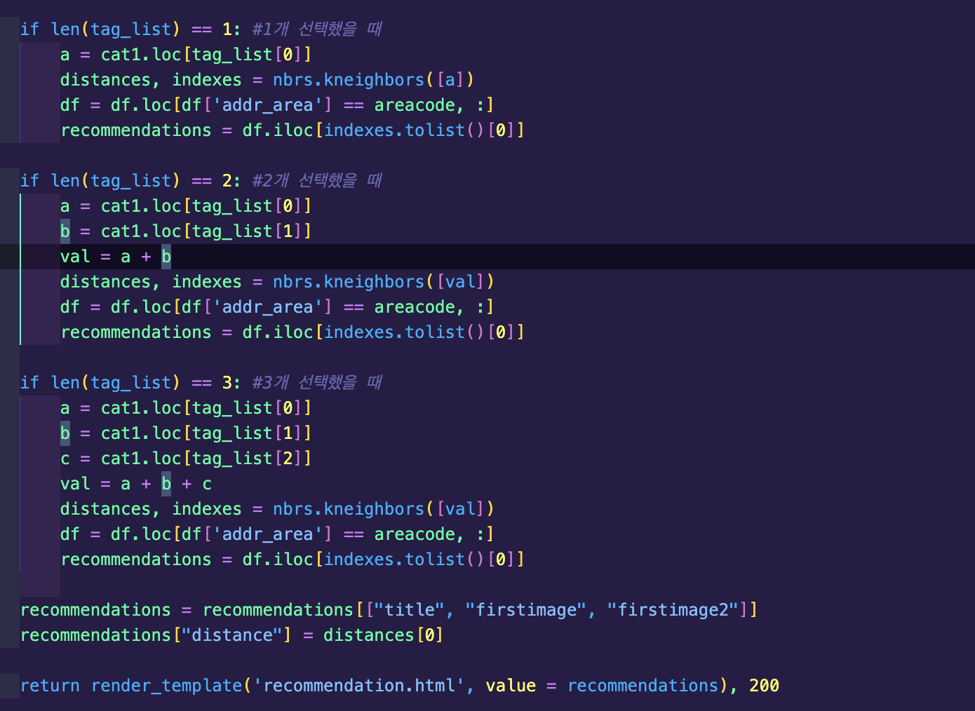
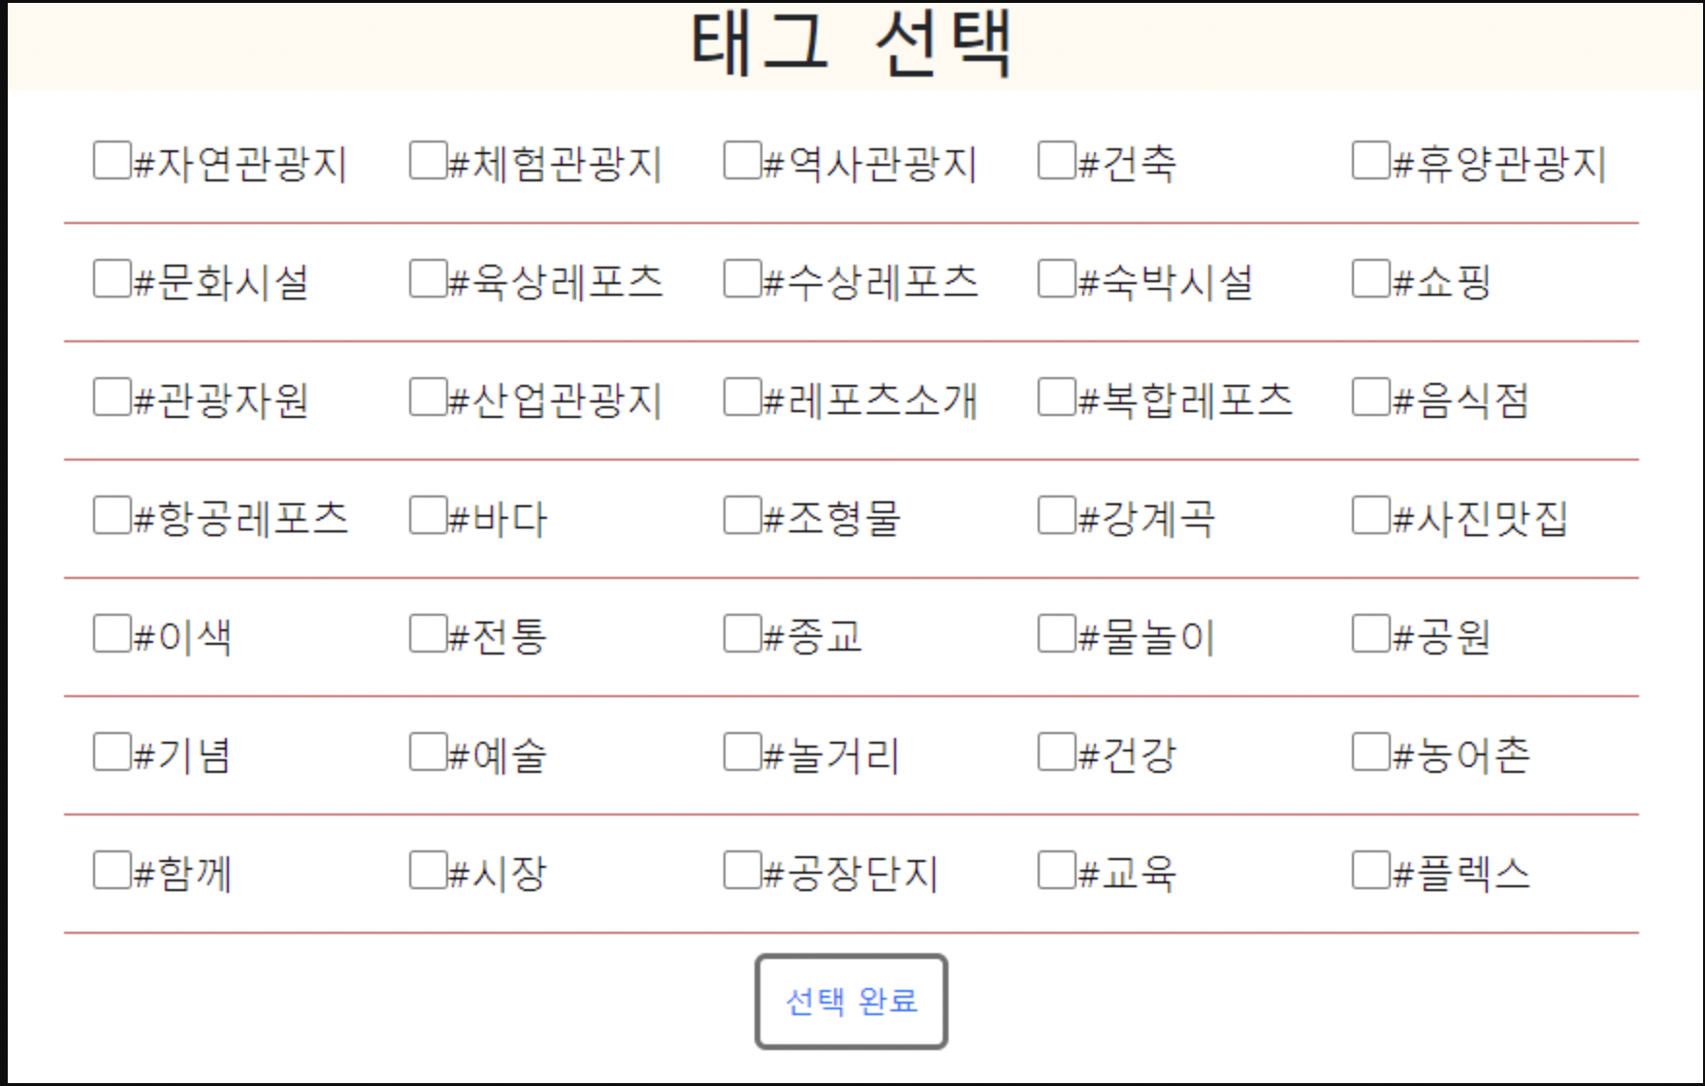
4. 프로젝트 수행 결과
추천시스템
-사용자는 자기가 가고싶어하는 여행지의
해시태그를 1개 or 2개 or 3개를 선택한다
-조건문을 사용해서 사용자의 선택에 따라서
다른 결과를 만들어 낼 수 있다
-여러 태그들이 선택될경우 유사도값 을 합하여
태그와 가장 유사한 여행지를 추천해 줄 수 있다
사용자가 태그 선택에 있어서 어려움이 있지 않도록
체크박스를 이용해서 간편하게 체크할수있도록 함

Slide 14
4. 프로젝트 수행 결과
프로젝트 시연 영상

Slide 15
5. 자체 평가 의견

